Slide 1
تقرير عن ..........
اسم الطالب .......
الصف .........

Slide 2
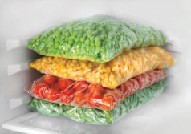
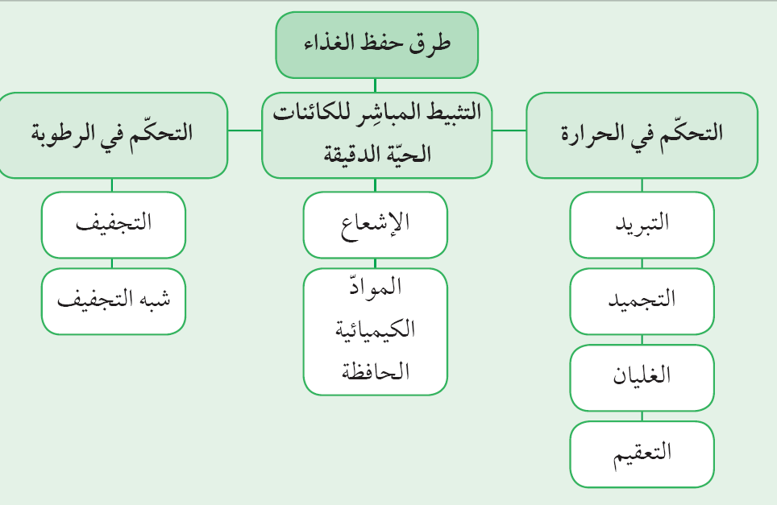
حفظ الأغذية
الوحدة
النظام الغذائي المتوازن
1
تعتمد الطرق المستعملة لحفظ الأغذية على اتباع الوسائل التي تثبط أو توقف نشاط العوامل التي تؤدي إلى فساد الأغذية.
حفظ الأغذية
2
مثل الأحياء الدقيقة والإنزيمات والأكسجين من دون أن تؤثر هذه الوسائل على الغذاء نفسه تأثيراً سيئاً يقلل من قيمته الغذائية.
إما أن :
تؤدي طرق الحفظ إلى حفظ دائم للغذاء أو إلى حفظ مؤقَّت
3

Slide 3
طرق حفظ الأغذية:
1
1- حفظ الأغذية بالتجميد: هو حفظ الأغذية على درجات حرارة منخفضة تبلغ الدرجة التي يتجمد فيها الغذاء وتخزينها في درجات حرارة تحافظ على حالتها المتجمدة
الوحدة
النظام الغذائي المتوازن
حفظ الأغذية
وهو طريقة للحفظ المستديم، و يمتاز عن الطرق الأخرى
للحفظ بأنه يحافظ على أكبر قدر من صفات المادة
من حيث الطعم والرائحة والصفات الطبيعية
2
2- الحفظ بالمواد الحافظة الكيميائية والطبيعية :
هي مواد لها فعل مضاد لنشاط الأحياء الدقيقة، قد تميتها أو قد يكون فعلها مقتصراً على أنها تعيق الأحياء الدقيقة من دون أن تؤدي إلى موتها
3

Slide 4
1
3- المواد المضافة الكيميائية : يمكن حفظ الغذاء بإضافة مواد إليها، و تعتبر تلك المواد آمنة وضرورية وتخضع جميعها للرقابة
الوحدة
النظام الغذائي المتوازن
حفظ الأغذية
4- الحفظ بنزع الرطوبة (التجفيف ) : إنّ توفر الرطوبة ضروري لتكاثر البكتيريا والخميرة والأحياء الدقيقة ونموِّها ونشاطها
2
فالأساس العلمي للحفظ بنزع الرطوبة أو التجفيف : هو خفض نسبة الرطوبة في الغذاء، بحيث تصل إلى حد لا تستطيع عنده هذه الأحياء الدقيقة أن تزاول نشاطها.
3

